Slide 1
Curso 111 mil Nivelatorio
Conjuntos

Slide 2
Teoría de conjuntos
Un conjunto es un grupo de elementos u objetos especificados en tal forma que se puede afirmar con certeza si cualquier objeto dado pertenece o no a la agrupación. Para denotar a los conjuntos, se usan letras mayúsculas.
Cuando un elemento x1 pertenece a un conjunto A se expresa de forma simbólica como:
x1 ∈ A
En caso de que un elemento y1 no pertenezca a este mismo conjunto se utiliza la notación:
y1 ∉ A

Slide 3
Teoría de conjuntos
Formas de enunciar conjuntos
Por extensión o enumeración
Por comprensión
Diagramas de Venn

Slide 4
Formas de enunciar conjuntos
Por extensión o enumeración
El conjunto se describe listando todos sus elementos entre llaves.
Representación por extensión del conjunto de todas las vocales:
^{V = {a,e,i,o,u }}

Slide 5
Formas de enunciar conjuntos
Por comprensión:
Los elementos se determinan a través de una condición que se establece entre llaves.
^{V = { x | x es vocal }} El símbolo | significa “tal que".

Slide 6
Formas de enunciar conjuntos
Diagrama de Venn:
b p y
l g
w z x
v f m q
c d t
r
k j h s
a i
u
e o

Slide 7
Formas de enunciar conjuntos
Ejemplo:
Expresar de las tres formas al conjunto de los planetas del sistema solar.
Por extensión: P = { Mercurio , Venus , Tierra , Marte , Júpiter , Saturno , Urano , Neptuno , Plutón }
Por comprensión: P ={x | x es un planeta del sistema solar }
Por diagrama de Venn:
Mercurio
Venus Tierra Marte Júpiter Saturno Urano Neptuno
Plutón

Slide 8
Conjuntos especificos
Conjunto vacío o nulo: no posee elementos
Su notación puede ser: { } o ∅
Ejemplo:
∅ = { x | x son números positivos mayores que cero}
{ } = { x | x son hombres mayores a 300 años}

Slide 9
Conjuntos específicos
Conjunto Universal: contiene a todos los elementos bajo consideración. Se denota con la letra U.
U = { x | x son los días de la semana} = {lunes, martes, miércoles, jueves, viernes, sábado, domingo}
Si A = { x | x son los días del fin de semana} = {sábado, domingo}
Se dice que: A ⊂ U
El conjunto A está incluido en U o el conjunto A es un subconjunto de U

Slide 10
Tipos de conjuntos
Conjunto finito: sus elementos pueden ser contados
J = { x | x es el número de un día del mes de junio }
K = { x | x² = 4}
L = { x | x es la cantidad de autos en la ciudad de Tandil }
Conjunto infinito: sus elementos no pueden ser contados
J = { x | x es par}
K = { x | x % 2 = 1 }
L = { x | x es la cantidad de puntos en una línea }

Slide 11
Tipos de conjuntos
Conjuntos iguales: son aquellos que tienen exactamente los mismos elementos
R = { x | x es un digito }
S = { 0,1,2,3,4,5,6,7,8,9 }
R = S

Slide 12
Tipos de conjuntos
Conjuntos desiguales: son aquellos que tienen al menos un elemento diferente entre sí
R = { x | x² = 9 }
S = { -2, 2 }
R ≠ S

Slide 13
Tipos de conjuntos
Conjuntos equivalentes: son aquellos que tienen tienen la misma cantidad de elementos o cardinalidad
R = { x | x son las estaciones del año}
S = { x | x es un punto cardinal}
n(R) = 4
n(S) = 4
R ≍S

Slide 14
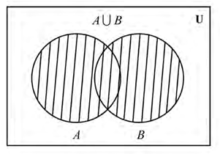
Operaciones con conjuntos
Unión: la unión de dos conjuntos A y B es el conjunto de todos los elementos de A con todos los elementos de B, sin repetir ninguno.
A ∪ B = { x | x ∈ A o x ∈ B}
Ejemplo:
A = { uva, naranja, manzana}
B = { manzana, durazno}
A ∪ B = { uva, naranja, manzana, durazno}

Slide 15
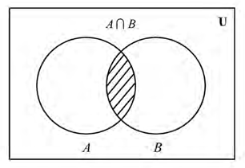
Operaciones con conjuntos
Intersección: la intersección de dos conjuntos A y B es el conjunto de los elementos de A que también pertenecen a B.
A ⋂ B = { x | x ∈ A y x ∈ B}
Ejemplo:
A = {uva, naranja, manzana}
B = {manzana, durazno}
A ⋂ B = {manzana}

Slide 16
Operaciones con conjuntos
Conjuntos disjuntos: dos conjuntos son disjuntos cuando su intersección es el conjunto vacío.
Ejemplo:
A = {uva, naranja, manzana}
B = {durazno, kiwi}
A ⋂ B = ∅

Slide 17
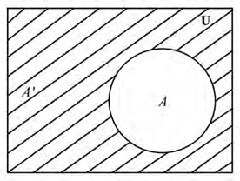
Operaciones con conjuntos
Complemento: el complemento del conjunto A respecto al conjunto universal U es el conjunto de todos los elementos de U que no están en A.
A’ = { x ∈ U | x ∉ A}
Ejemplo:
U = {uva, naranja, manzana,naranja, kiwi, durazno}
A = {manzana, durazno}
A’ = {uva, naranja, naranja, kiwi} (A’)’ = A
∅‘ = U
U’ = ∅

Slide 18
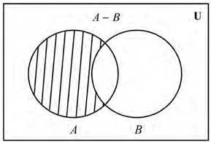
Operaciones con conjuntos
Diferencia: la diferencia de dos conjuntos A y B es el conjunto de los elementos de A que no pertenecen a B
A - B = { x| x ∈ A y x ∉ B}
Ejemplo:
A = {uva, naranja, manzana,naranja, kiwi, durazno}
B = {manzana, durazno, banana}
A - B = {uva, naranja,naranja, kiwi}
B - A = {banana}
A- B ≠ B - A

Slide 19
Operaciones con conjuntos
A - B = A ⋂ B’
A - B = ∅ si y solo si A ⊂ B
A - B = B - A si y solo si A = B
A - B = A si y solo si A ⋂ B = ∅
(A - B) ⊂ A
A - ∅ = A

Slide 20
Ejercicios
Sean los siguientes conjuntos:
U= { a,b,c,d,e,f,g,h,i,j,k,l,m,n}
A = { a,d,e,g,h,k,l,n}
B = { a,c,f,g,k,l,m}
Resolver:
a) A ∪ B b) A ⋂ B c) A’ d) B’
e) A - B f) B – A g) A’ ∪ B h) A ⋂ B’
i) A' ⋂ B’ j) A’ - B’ k) (A ∪ B)’ l) (A ⋂ B)’

Slide 21
Cardinalidad - Unión, complemento y diferencia
n(A ∪ B) = n(A) ∪ n(B) - n(A⋂B)
n(A’) = n(U) - n(A)
n(A-B) = n(A) - n(A⋂B)

Slide 22
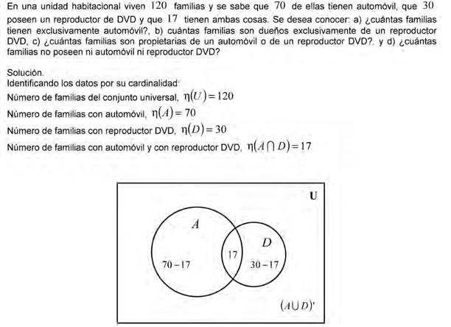
Cardinalidad - Unión, complemento y diferencia
n(A ∪ B) = n(A) ∪ n(B) - n(A⋂B)
n(A’) = n(U)- n(A)
n(A-B) = n(A) - n(A⋂B)

Slide 23
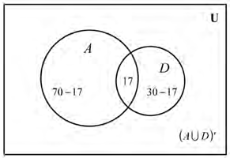
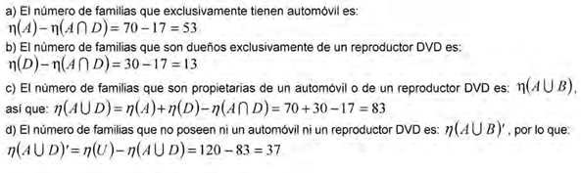
Cardinalidad - Unión, complemento y diferencia

Slide 24
Propiedades de los conjuntos
Sean los conjuntos A, B, C dentro del universo U.
Las propiedades que rigen son:
Propiedad de Identidad
Propiedad de Idempotencia
Propiedad de Complemento
Propiedad Asociativa
Propiedad Conmutativa
Propiedad Distributiva

Slide 25
Propiedades de los conjuntos - Identidad
A ∪ ∅ = A
A ∪ U = U
A ⋂ U = A
A ⋂ ∅ = ∅

Slide 26
Propiedades de los conjuntos - Idempotencia
A ∪ A = A
A ⋂ A = A

Slide 27
Propiedades de los conjuntos - Complemento
A ∪ A’ = U
A ⋂ A’ = ∅

Slide 28
Propiedades de los conjuntos - Asociativa
(A ∪ B) ∪ C = A ∪ (B ∪ C)
(A ⋂ B) ⋂ C = A ⋂ (B ⋂ C)

Slide 29
Propiedades de los conjuntos - Conmutativa
A ∪ B = B ∪ A
A ⋂ B= B ⋂ A

Slide 30
Propiedades de los conjuntos - Distributiva
A ∪( B ⋂ C) = (A ∪ B) ⋂ (A ∪ C)
A ⋂ (B ∪ C) = (A ⋂ B) ∪ (A⋂ C)

Slide 31
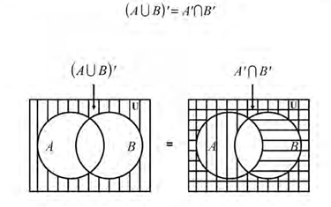
Leyes de D’Morgan
Primera Ley: el complemento de la unión de dos conjuntos es la intersección de sus complementos

Slide 32
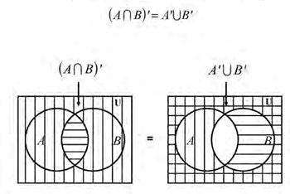
Leyes de D’Morgan
Segunda Ley: el complemento de la intersección de dos conjuntos es la unión de sus complementos

Slide 33
Producto cartesiano de dos conjuntos
El producto cartesiano de dos conjuntos A y B es el conjunto de todos los posibles pares ordenados que se forman eligiendo como primera componente a un elemento del conjunto A y como segunda componente a un elemento del conjunto B.
A X B = { (x,y) x ∈ A y x ∈ B} A X B ≠ B X A, salvo que A = B
Ejemplo:
A = { 1,2}
B = { 3,4,5}
A x B= { (1,3),(1,4),(1,5),(2,3),(2,4),(2,5)}

Slide 34
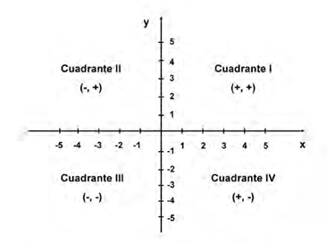
Ejes cartesianos
x, abscisa
y, ordenada
P(x,y)
R² = R X R = { (x,y) x ∈ R y y ∈ R}

Slide 35
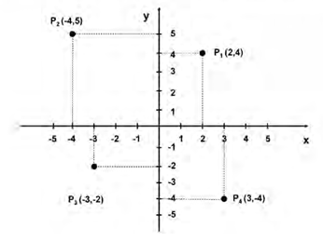
Ejes cartesianos - Ejemplo de puntos
Ubicar los siguientes puntos: P₁(2,4), P₂(-4,5), P₃(-3,-2), P₄(3,-4)

Slide 36
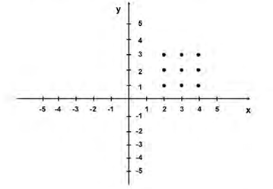
Ejes cartesianos - Ejemplo
Dados los conjuntos: A={ 2,3,4} B={ 1,2,3}, obtener la gráfica del producto cartesiano A X B

Slide 37
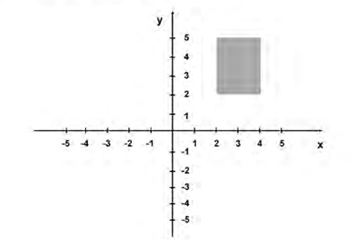
Ejes cartesianos - Ejemplo
Dados los conjuntos:
A = { x | 2 ≤ x ≤ 4, x ∈ R} B = { y | 2 ≤ y ≤ 5, y ∈ R}
Obtener la gráfica del producto cartesiano A X B

